Slide 1
PRAZNIKI in MOJA DRUŽINA
dan reformacije
dan spomina na mrtve
Moja družina
ZAPOMNI SI: praznike pišemo z malo začetnico (božič, novo leto …), razen tistih, ki izhajajo iz imen (Marijino vnebovzetje …).

Slide 2
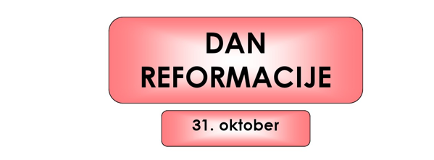
VPRAŠANJA:
Kdo je leta 1550 napisal Abecednik in Katekizem (prvi slovenski tiskani knjigi)?
Kaj še praznujemo 31. oktobra?

Slide 3
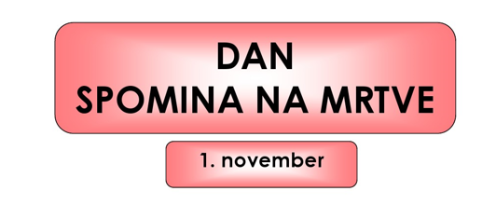
VPRAŠANJA:
Kako se imenuje dan spomina na mrtve po hrvaško?
Kaj si počel na ta dan?

Slide 4
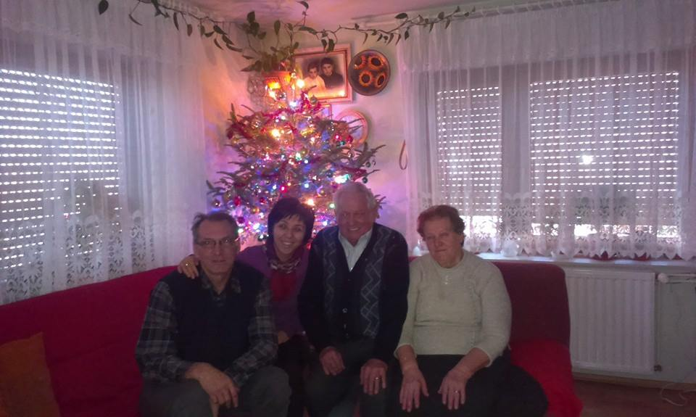
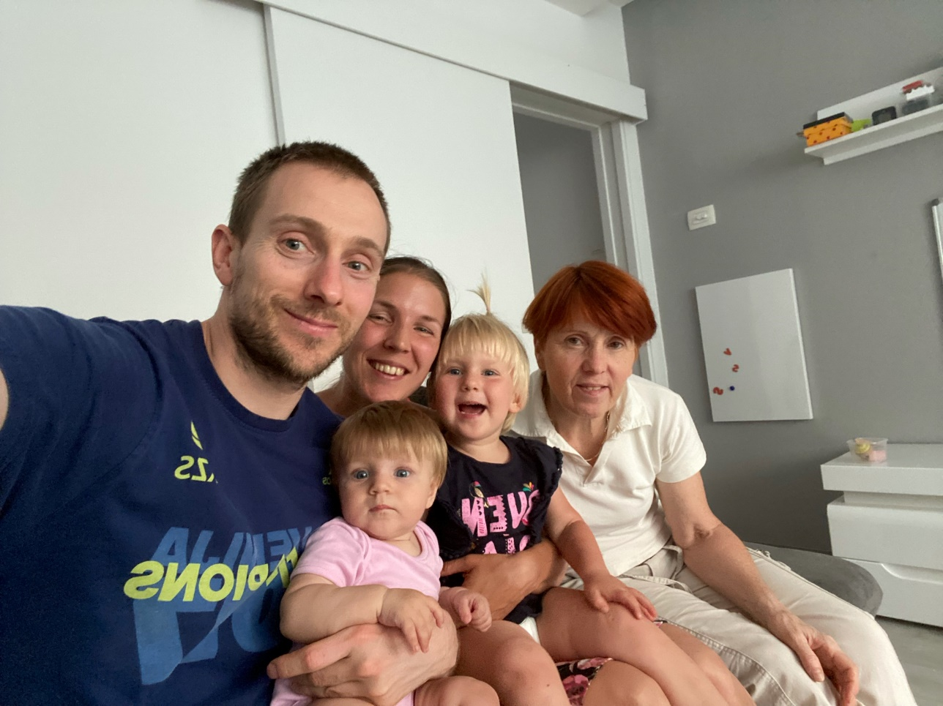
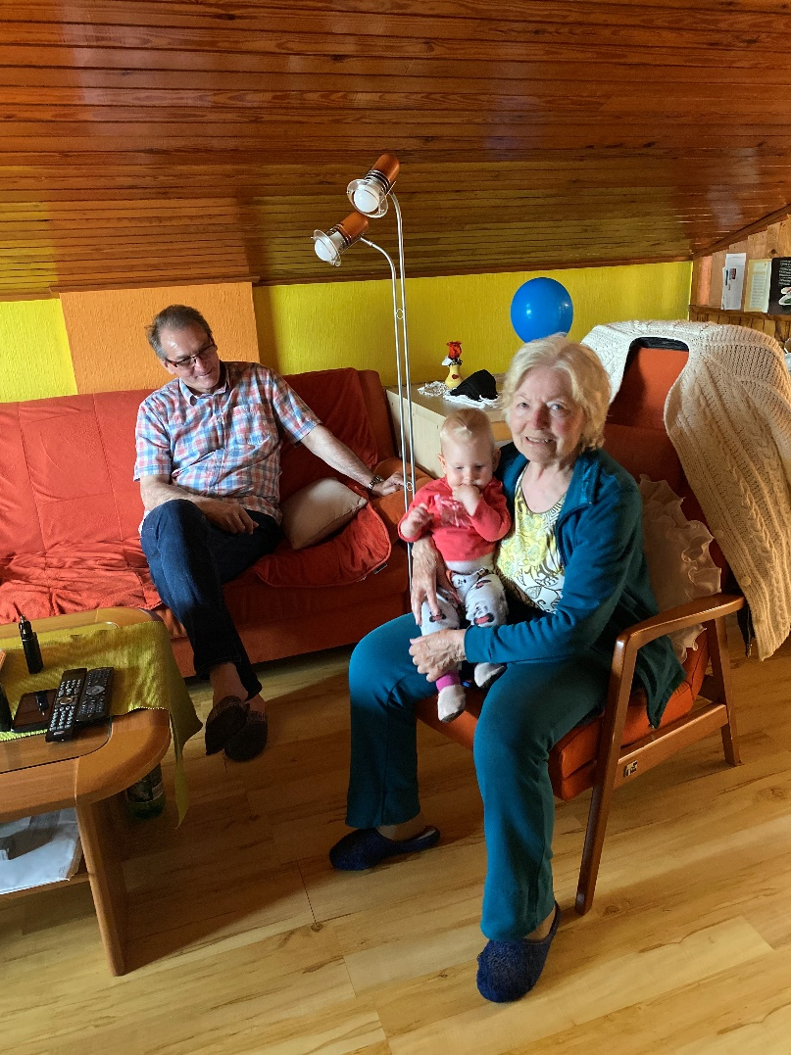
Moja mama Biserka je učiteljica. Učenci jo imajo zelo radi.
Moja babica Marica je dobra kuharica.
To sem jaz. Predstavila vam bom našo družino.
Moj dedek Štefan.
Moj ata Bojan. Rad gleda dokumentarne oddaje.
To je moj partner Berni. Imava hčerki Hano in Vito.
Hana je stara 2 leti in pol.
To je moja tašča Anica. Rada pomaga pri vzgoji vnukinj.
Moja babica Ančka ima zelo rada svoji pravnukinji.
To je naša družina
Vita bo kmalu stara 1 leto.
SLOVARČEK (prevedi besede):
Mama -
Ata -
Babica -
Dedek -
Vnukinja -
Pravnukinja -
Tašča -
Tast -

Slide 7
Posnetek najdeš na naslednji povezavi: https://centerslo.si/knjige/ucbeniki-in-prirocniki/osnovna-stopnja/cas-za-slovenscino-2/cas-za-slovenscino-2-ucbenik/cas-za-slovenscino-2-posnetki/

Slide 9
Povej kaj več o sebi. Nadaljuj naslednje povedi. Napiši jih v zvezek. Predstavi jih na naslednjem srečanju.
V prostem času …
Všeč mi je …
Moj najljubši dan …
Moj najljubši šolski predmet …
Moj najljubši šport …
Zanima me …

